Slide 1
Grafavimo optimizavimas

Slide 2

TURINYS
Optimizavimo metodai
Palyginimas
Trečias skyrius

Slide 3
Susmulkinimas (angl. Chunking)
12345678912345678912 {20}
|1234|5678|9123|4567|8912| {4 x 5}
|14|58|91|47|91|

Slide 4
Tiesinė interpoliacija (angl. Linear interpolation)
Iš signalo reikšmių masyvo yra paimama kas n-toji reikšmė.
Pvz.: Imsime kas 4 reikšmę 12345678912345678912
|1234|5678|9123|4567|8912|
48372

Slide 5
Polynominė interpoliacija (angl. Polynomial interpolation)
Laikas = [0, 1, 2, 3, 4]
Signalo reikšmės = [1, 3, 2, 5, 4]
Pasirenkamas faktorius: 2
Jis pritaikomas laiko masyvui [0, 1, 2, 3, 4] -> [0, 2, 4]
Pagal naujas laiko reikšmes yra paimamos naujo signalo reikšmės [1, 2, 4]

Slide 6
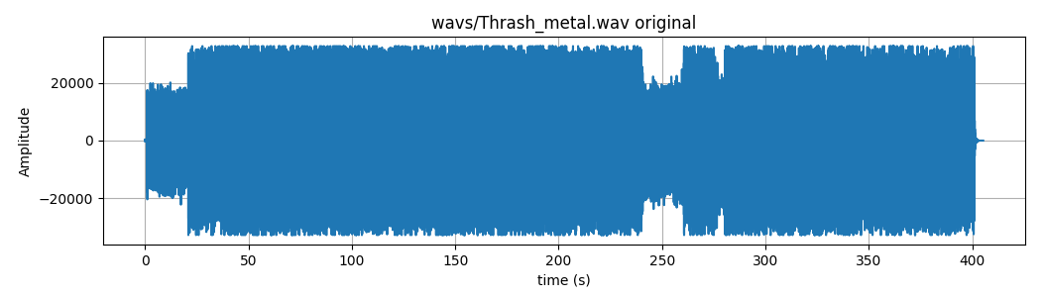
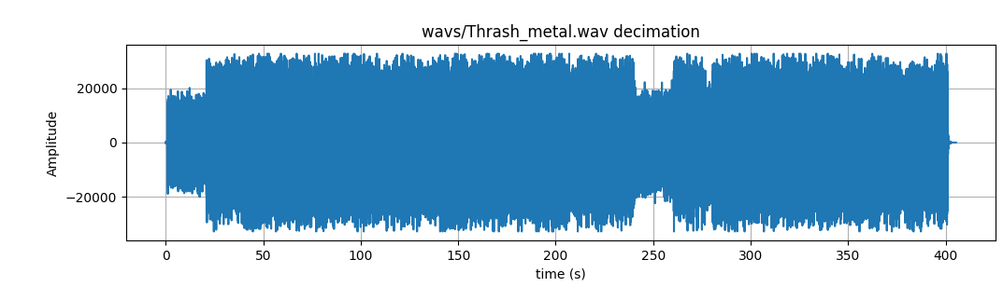
Palyginimas x10

Slide 7


Slide 8


Slide 9

SKYRIAUS PAVADINIMAS

Slide 10
SKYRIAUS PAVADINIMAS
1

Slide 11
SKYRIAUS PAVADINIMAS

Slide 13


Slide 16


Slide 18
Lentelės
55%

Slide 19
Lentelės II

Slide 20
Lentelės III

Slide 22
KONTAKTAI
Vardas Pavardė
Pareigos
+370 600 56 789 vardas.pavarde@cr.vu.lt

